Slide 1



PRESENTACIÓN DEPTO. EDUCACIÓN
DIC 2021

Slide 2
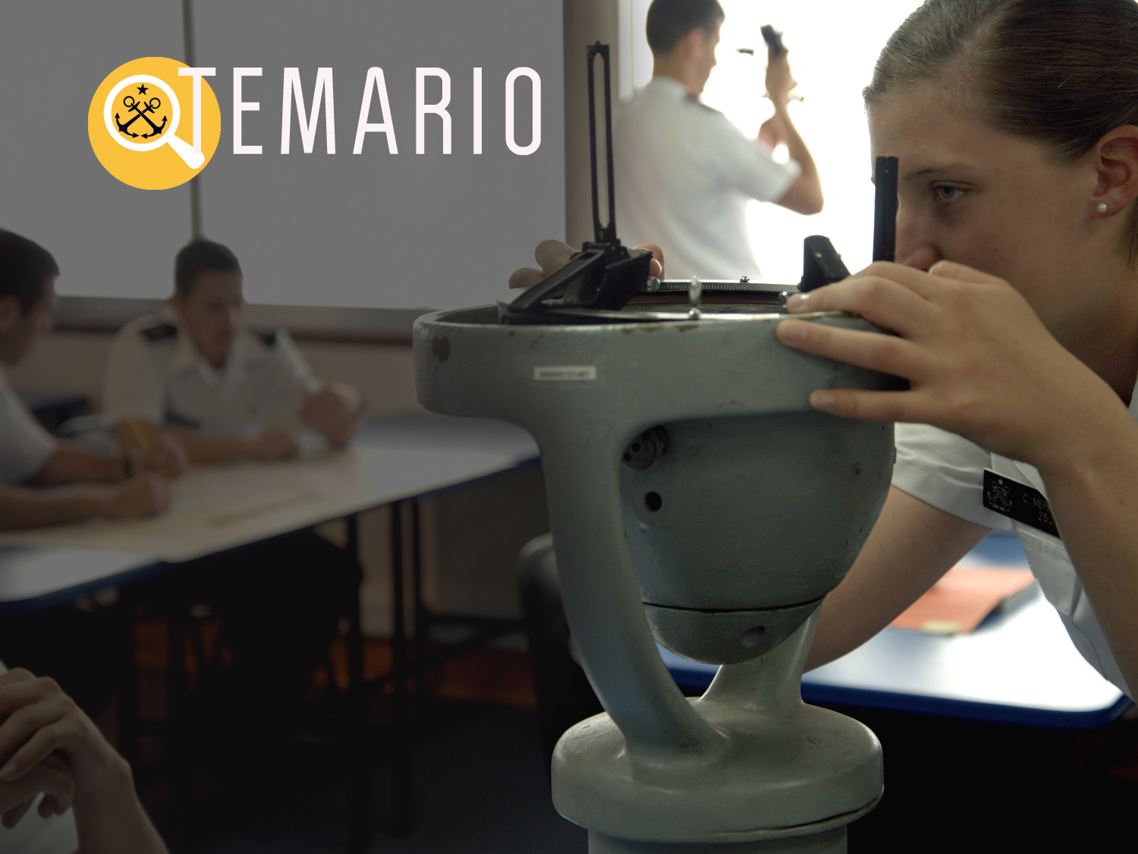
PLAN EDUCACIONAL OF. MARINA.
ESTRUCTURA MODELOS DE FORMACIÓN.
ORGÁNICA ACT. ACADÉMICAS – ACT. FÍSICAS.
OBJETIVOS DEL DEPARTAMENTO.
MODELOS DE FORMACIÓN.
NOVEDADES DEL PERSONAL.
66
Notes:
Que persigo con esta presentación
Que se vayan tranquilos, sus hijos estarán en buenas manos
Orientada a aquellos que no tienen un conocimiento de nuestra institución
Espero contestar muchas de sus inquietudes:
¿Que comen?
¿Si se enferman?
¿Cuál es la rutina?
¿Cuándo los podremos ver?
¿Los molestan mucho?
NO PODRAN HACER PREGUNTAS Y ESTO ES MUY IMPORTANTE POR LOS TIEMPOS, PERO POR LO MISMO ES QUE HARE MI MEJOR ESFUERZO PARA TRATAR DE CONTESTAR EL MAXIMO DE ELLAS
DURANTE LA PRESENTACION TRATARE DE DEJARLES ALGUNOS MENSAJES QUE CREO IMPORTANTES EN ESTA ETAPA.

Slide 3
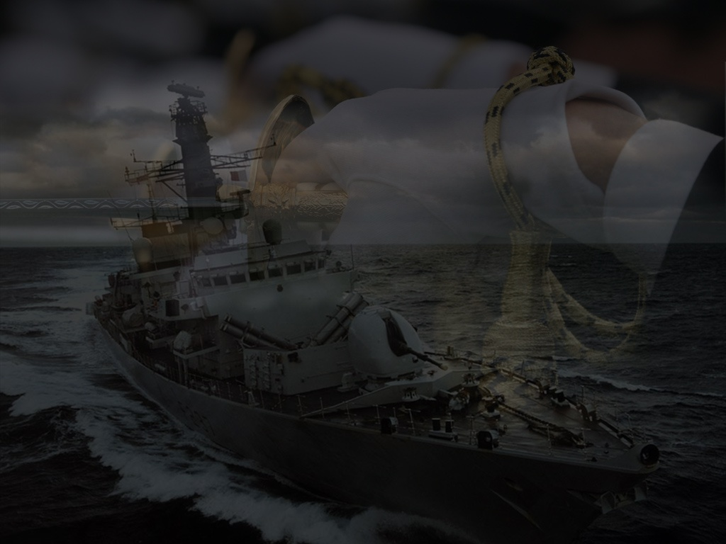
PLAN EDUCACIONAL
DEL OFICIAL DE MARINA
Notes:
NO PRESENTARE EL ORGANIGRAMA DE LA ESCUELA NAVAL
1ER MENSAJE ELLOS SON SU PUNTO DE CONTACTO CON LA ESCUELA Y NO OTRO

Slide 4
PLAN EDUCACIONAL
DEL OFICIAL DE MARINA
ESCUELA NAVAL
“ARTURO PRAT”
BUQUE ESCUELA
“ESMERALDA”
PRÁCTICA
PROFESIONAL
ACADEMIA POLITÉCNICA
NAVAL
4 AÑOS
1 AÑO
2 AÑO
2 AÑOS
PLAN COMUN
CURSO DE
1° AÑO
INGENIEROS
NAVALES
CADETES
EJECUTIVOS E
ING. NAVALES
INFANTES DE MARINA
ABASTECIMIENTO
LITORAL
FORMACIÓN
PROFESIONAL
APLICADA
EMBARCO
INGENIEROS
EN SISTEMAS
NAVALES
EMBARCO Y SERVICIO
AREA PROFESIONAL
EMBARCO
POST-GRADOS
EMBARCO Y
SERVICIO AREA
PROFESIONAL
IM. AB. LT.
CURSO DE
ESPECIALIDAD
OBTIENE TITULO
PROFESIONAL
ELECCION
DE
ESCALAFON
LICENCIATURA / TITULO OF.MARINA
FINALIZANDO 2° AÑO OBTIENEN BACHILLER
MATRIZ ESPECIALIZACIÓN
Notes:
NO PRESENTARE EL ORGANIGRAMA DE LA ESCUELA NAVAL
1ER MENSAJE ELLOS SON SU PUNTO DE CONTACTO CON LA ESCUELA Y NO OTRO

Slide 5
ESTRUCTURA
DEPARTAMENTO DE EDUCACIÓN
Notes:
NO PRESENTARE EL ORGANIGRAMA DE LA ESCUELA NAVAL
1ER MENSAJE ELLOS SON SU PUNTO DE CONTACTO CON LA ESCUELA Y NO OTRO

Slide 6
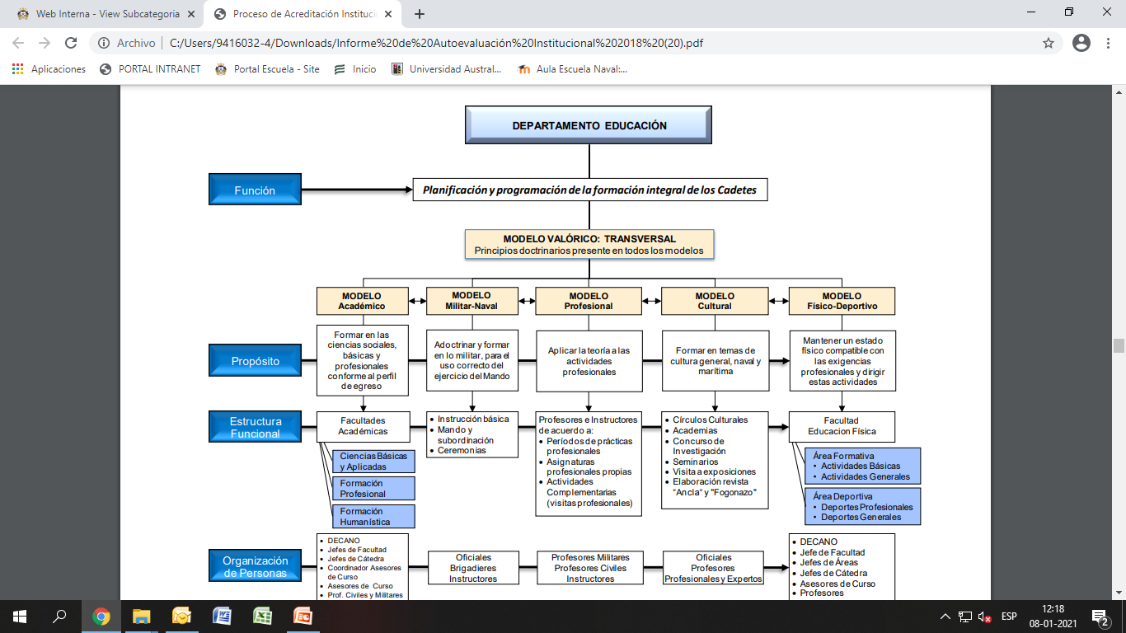
ESTRUCTURA
DEPARTAMENTO DE EDUCACIÓN

Slide 7
ORGÁNICA ACTIVIDADES
ACADÉMICAS Y FÍSICO DEPORTIVAS

Slide 8
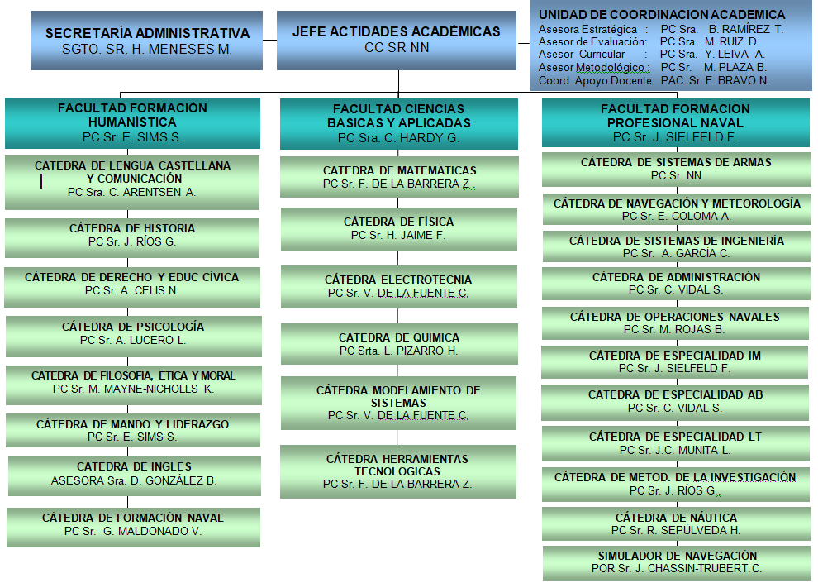
ORGÁNICA
ACTIVIDADES ACADÉMICAS

Slide 9
ORGÁNICA
ACTIVIDADES FÍSICA DEPORTIVA
UNIDAD DE COORDINACIÓN DE EDUCACIÓN FÍSICA
(U C E F)
JEFE ACTIVIDADES FÍSICAS (CC IM GONZALEZ)
DECANO (N. AGUAD)
ASESOR AREA FORMATIVA
(D. CHAGAY)
ASESOR AREA
DEPORTIVA
(A. HUERTA)
ASESOR
ACTIVIDADES FÍSICAS
(N. AGUAD)
JEFE DE FACULTAD
(M. GONZÁLEZ)
JEFE DE CÁTEDRA ACTIVIDADES BÁSICAS
(M. GUZMAN)
JEFE DE CÁTEDRA ACTIVIDADES GENERALES
(W. WEISS)
JEFE DE CÁTEDRA DEPORTES PROFESIONALES
(O. GARCÍA)
JEFE DE CÁTEDRA DEPORTES GENERALES
(B. PINTO)
ATLETISMO
FÚTBOL
REMO
ATLETISMO
GIMNASIA
BÁSQUETBOL
ORIENT. TERRES
BÁSQUETBOL
NATACIÓN
VÓLEIBOL
ESGRIMA
FÚTBOL
C. MONITORES
ACOFI I
NATACIÓN
JUDO
F.F. DE BASE
ACOFI II
PENT. MILITAR
RUGBY
ACOFI GRAL.
ACOFI FÍSICO DEP.
TIRO
TENIS
DEF. PERSONAL
JUDO
VELA
VÓLEIBOL
NIV. FÍSICA
TAEKWONDO

Slide 10
OBJETIVO
DEPARTAMENTO EDUCACIÓN

Slide 11
OBJETIVO
DEPARTAMENTO EDUCACIÓN
Velar que los cadetes reciban una sólida formación integral, mediante la planificación y programación de las actividades contempladas en el Plan Anual de Actividades, siguiendo los seis modelos de formación.

Slide 12
Los seis
MODELOs de formación
De la escuela naval “a. p.”

Slide 13
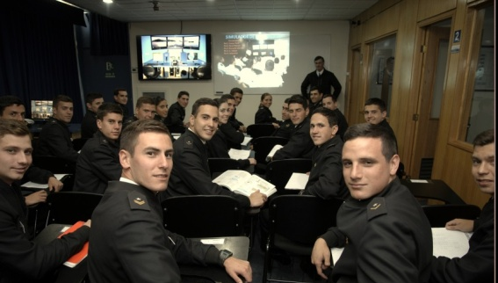
MODELO ACADÉMICO

Slide 14
PRINCIPALES ACTIVIDADES
MODELO ACADÉMICO
Elaboración del Plan Anual Actividades ESNAVAL y del Cronograma actividades semestral.
Determinación de la asignación docente.
Confección de los Exámenes de Admisión.
Aplicación prueba habilidades matemáticas con DIREDUCARM.
Coordinación de los intercambios de alumnos (Annapolis/ Guardia costera USGC).
Aplicación encuestas: evaluación docente y gestión educativa.

Slide 15
Comentarios - dificultades
Asignación presupuesto anual.
PAC DEA: cantidad de cursos.
Nombramiento de profesores (incentivo docente 3x1 – 6x1).
Recorte de presupuesto: baja de horas profesores.
Relevo profesores CAPREDENA.
Pandemia Covid-19.

Slide 16
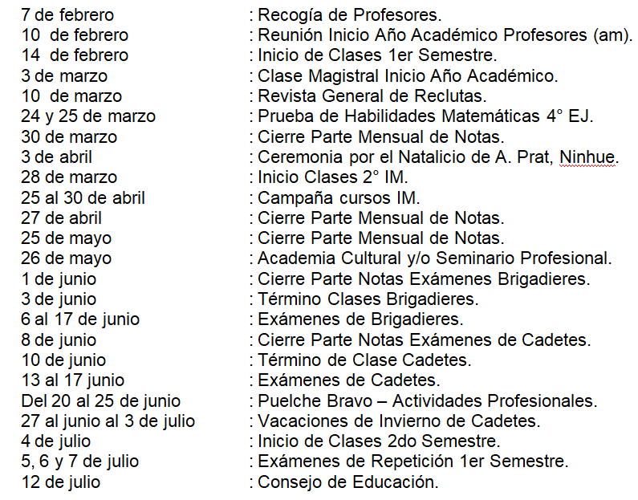
Fechas claves
ACTIVIDADES 1ER SEMESTRE

Slide 17
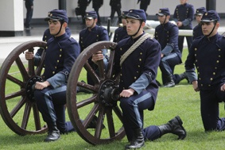
MODELO MILITAR - NAVAL

Slide 18
OBJETIVOS
MODELO MILITAR - NAVAL
Entregar al Cadete la preparación militar necesaria para su desempeño como futuro Oficial de Marina en el servicio.

Slide 19
PRINCIPALES ACTIVIDADES
MODELO militar - naval
CEREMONIAS:
Ingreso reclutas ESNAVAL, ENE 25.
Revista general de reclutas, MAR 10.
Ingreso COS.
Natalicio Arturo Prat, ABR 03
Desfile 21 de mayo Gloria Navales.
Cuenta pública presidencial, JUN 01
Graduación COS.
Premiación interna. - premiación general (NOV-DIC)
Graduación de Guardiamarinas (DIC).
DESFILES:
Primera Junta de Gobierno (Valparaíso) 18 sep.
Conmemoración Glorias del Ejercito (Santiago ) 19 sep.

Slide 20
COMENTARIOS
MODELO MILITAR - NAVAL
Previo a cada presentación militar se elabora un Plan de Prácticas especial para asegurar un óptimo desempeño por parte del Regimiento de Presentación.
Se debe coordinar bien la realización de las prácticas profesionales de final de año de los cadetes, ya que durante las prácticas hay cadetes en actividades disminuyendo la efectiva del regimiento.

Slide 21
COMENTARIOS
MODELO MILITAR - NAVAL
Actividades físico – militares debe generar un programa de Infanterías en coordinación con el Subdirector y el departamento Ejecutivo, el cual debe quedar plasmado en la correspondiente O.E.A.
Para solicitar la banda instrumental se envía un mensaje naval (mensualmente).

Slide 22
COMENTARIOS
MODELO MILITAR - NAVAL
Durante el segundo semestre 2021 se “reactivaron” las ceremonias militares externas, destacando las siguientes: Desfile en Chillán por el Aniversario del Natalicio del General Libertador Bernardo O´Higgins, desfile en Rancagua por el Aniversario de la Batalla de Rancagua y se realizó la ceremonia del 201° Aniversario de la Escuela Naval.

Slide 23
COMENTARIOS
MODELO MILITAR - NAVAL
Además, se participó en la Gran Parada Militar 2021 con 3 compañías, la cual consistió solamente en desfile en la elipse del Parque O´Higgins.
Finalmente se realizaron las ceremonias de despedida de Oficiales Jefes con más de 20 años de servicio, Superiores y Generales (en todas participó el regimiento de presentación), además de las ceremonias de término de año como la premiación general y la ceremonia de investidura de Guardiamarinas generación 2022.

Slide 24
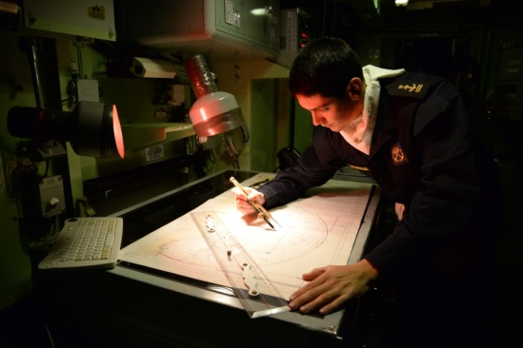
MODELO PROFESIONAL

Slide 25
OBJETIVOS
MODELO PROFESIONAL
Egresar al Servicio Naval, Guardiamarinas con una formación profesional consecuente con las necesidades de la Institución y poseedores de conceptos que sólidamente comprendidos y competentemente diestros, conduzcan las tareas en forma segura y eficaz.

Slide 26
PRINCIPALES ACTIVIDADES
MODELO PROFESIONAL
EJECUTIVOS | PRÁCTICA PROFESIONAL VERANO (Diciembre – Febrero) |  | PRÁCTICA PROFESIONAL INVIERNO (1era semana Julio)
CURSO | DURACIÓN | ACTIVIDAD | DURACIÓN | ACTIVIDAD
4° EJ | 2 S | PRACTICA DESEMPEÑO A BORDO UNIDADES MENORES. (PRIZONA, SEZONA, TERZONA Y QUINZONA) | 1 S | PRÁCTICIA DE PILOTAJE EN LSG (PRIZONA)
3° EJ | 10 D | RAID DE NAVEGACIÓN COSTERA. EN YATES. (QUINZONA) | 1 S | PRÁCTICA DE DESEMPEÑO A BORDO. EN UNIDADES MENORES. (QUINZONA Y TERZONA)
2° EJ | 2 S | INSTRUCCIÓN DE FUSILERO NAVAL (CENBIM) | 1 S | CONOCIMIENTO Y PRÁCTICA DE DESEMPEÑO A BORDO DE LST. (QUINZONA)
1° AÑO A – POL. | 2 S | CAMPAÑA NÁUTICA (SEZONA) | 10 D | EMBARCO DE FAMILIARIZACIÓN EN AP – LST – LSHD. (TON)

Slide 27
PRINCIPALES ACTIVIDADES
MODELO PROFESIONAL
INFANTERIA DE MARINA | PRÁCTICA PROFESIONAL VERANO (Enero – Febrero) |  | PRÁCTICA PROFESIONAL INVIERNO (1era semana Julio)
CURSO | TIEMPO | ACTIVIDAD | DURACIÓN | ACTIVIDAD
4° IM | 2 S | ENTRENAMIENTO EN CLIMA DESÉRTICO (CUARZONA) | 1S | ENTRENAMIENTO EN CLIMA FRIO. (TERZONA)
3° IM | 2 S | CURSO COMANDANTE DE ESCUADRA IM (BATMILLER) | 1S | INSTRUCCION COMANDANTE DE PELOTÓN
2° IM | 8 S | CURSO BÁSICO ANFIBIO (CENBIM) | 5 D | INSTRUCCIÓN DE TIRO AVANZADO
INFANTERIA DE MARINA | 1ra CAMPAÑA (4ta semana Mayo) |  | 2da CAMPAÑA (4ta semana de Septiembre)
CURSO | DURACIÓN | ACTIVIDAD | DURACIÓN | ACTIVIDAD
4° IM | 1S | ENTRENAMIENTO CARACTERÍSTICO IM (PICHICUY) | 1S | ENTRENAMIENTO CARACTERISTICO IM (PICHICUY)
3° IM
2° IM

Slide 28
PRINCIPALES ACTIVIDADES
MODELO PROFESIONAL
ABASTECIMIENTO | PRÁCTICA PROFESIONAL VERANO - (Enero) |  | PRÁCTICA PROFESIONAL INVIERNO - (1era semana Julio)
CURSO | DURACIÓN | ACTIVIDAD | DURACIÓN
4° AB | 2 S | PRACTICA EN CENTROS DE ABASTECIMIENTOS (PRIZONA Y SEZONA) | 1 S | PRÁCTICA EN CARGO DE ALIMENTACIÓN Y FONDOS INTERNOS. (PRIZONA)
3° AB | 2 S | EMBARCO EN UNIDADES A FLOTE. (ESCUADRA) | 1 S | PRÁCTICA EN CARGO DE ADQUISICIONES. (PRIZONA)
2° AB | 2S | INSTRUCCIÓN DE FUSILERO NAVAL (CENBIM) | 1 S | PRÁCTICA EN TALCABAS (SEZONA)
LITORAL | PRÁCTICA PROFESIONAL VERANO (Diciembre - Enero) |  | PRÁCTICA PROFESIONAL D INVIERNO (1era semana Julio)
CURSO | DURACIÓN | ACTIVIDAD | DURACIÓN | ACTIVIDAD
4° LT | 2 S | PRÁCTICA PROFESIONAL EN LSG (QUINZONA) | 5 D | INSTRUCCIÓN DE CONTROL DE MUCHEDUMBRE. (ESNAVAL)
3° LT | 2 S | PRÁCTICA EN GOBERNACIÓN MARÍTIMA (PRIZONA Y SEZONA | 1 S | PRÁCTICA EN CAPITANIAS DE PUERTO. (PRIZONA Y SEZONA)
2° LT | 2 S | INSTRUCCIÓN DE FUSILERO NAVAL (CENBIM) | 1 S | PRÁCTICA EN CAPITANIAS DE PUERTO. (SEZONA)

Slide 29
COMENTARIOS
MODELO PROFESIONAL
  Actividades de verano 2020/2021.
    2021 No se realizó campaña náutica para 1er año.
    Curso fusileros navales se realizó en la APOLINAV.
    Raid costero se realizó en Valparaíso para completar curso deportivo de bahía.
    No se desarrolló embarco en unidades independientes para 3er año (se realizó entrenamiento de pilotaje de precisión y maniobras de buque en área de Valparaíso).
    No se efectuaron las instrucciones para IM (desarrollaron una campaña).
    No se realizaron prácticas en capitanías de puerto y embarco para LT (se realizó instrucción anti disturbios).
  b) Actividades de invierno 2021.
    Embarco LSHD Aldea de primer año en área QUINZONA.
    Embarco en LST Chacabuco de 2° año en área QUINZONA.
    Embarco en TERZONA y QUINZONA para 3er año.
    Curso de Brigadieres se embarca en B.E. Esmeralda por 2 semanas.

Slide 30
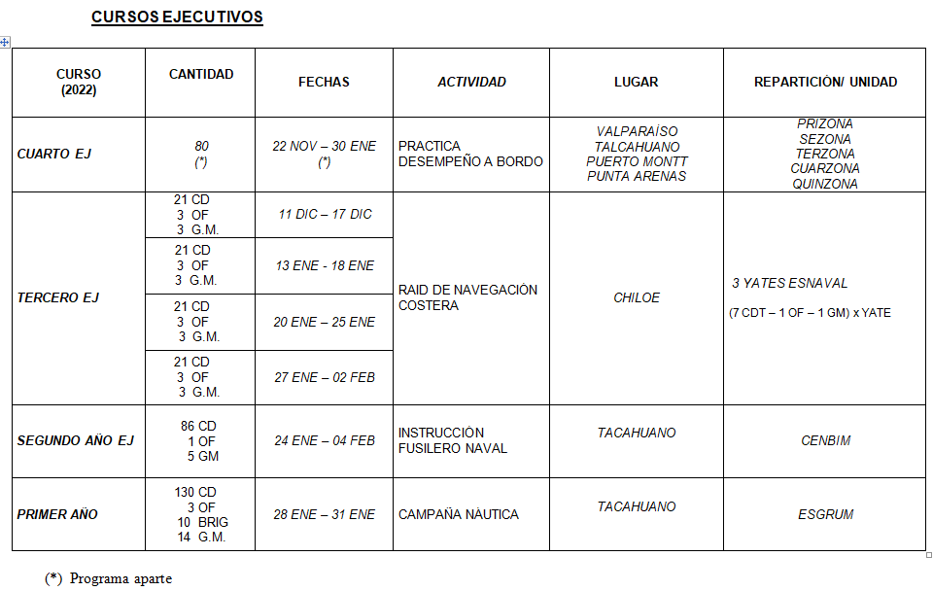
COMENTARIOS
MODELO PROFESIONAL
  Actividades de verano 2021/2022.

Slide 31
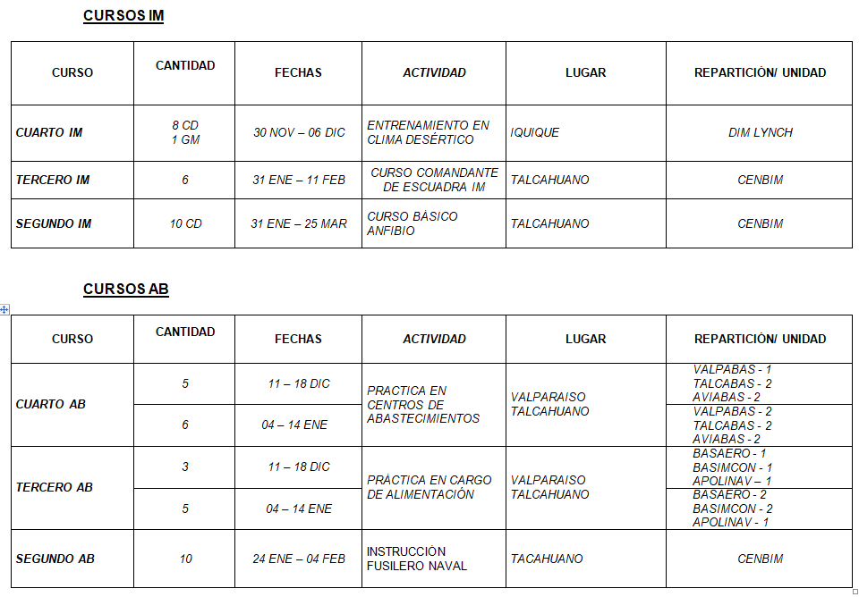
COMENTARIOS
MODELO PROFESIONAL
  Actividades de verano 2021/2022.

Slide 32
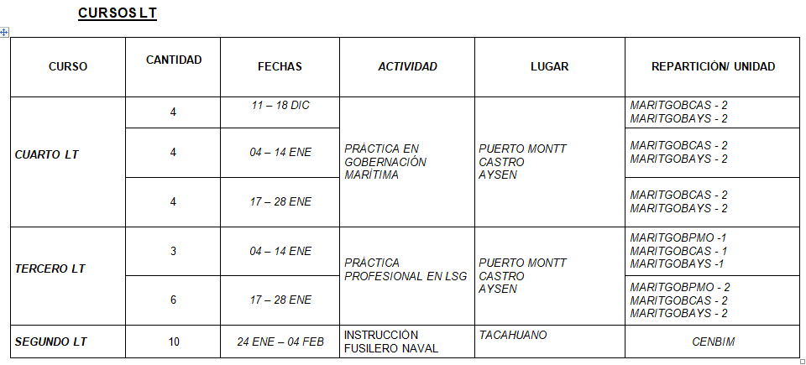
COMENTARIOS
MODELO PROFESIONAL
  Actividades de verano 2021/2022.

Slide 33
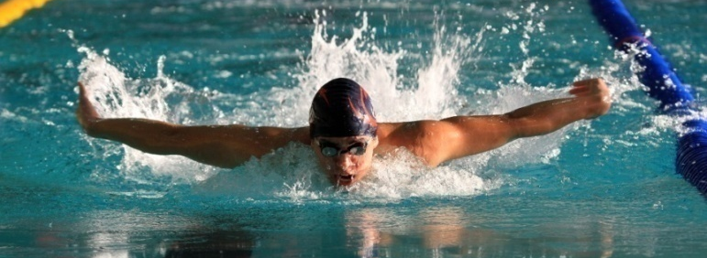
MODELO FÍSICO - DEPORTIVO

Slide 34
OBJETIVOS
MODELO FÍSICO - DEPORTIVO
Contribuir a la formación y desarrollo integral del futuro Oficial de Marina, con el propósito que pueda mantener un estado físico compatible con las exigencias profesionales y actividades en el servicio.

Slide 35
ACTIVIDADES
MODELO FÍSICO - DEPORTIVO
ÁREA FORMATIVA
ÁREA DEPORTIVA
COMPETENCIAS
EVALUACIONES
INTERNAS
EXTERNAS
FICHA DE CAPACIDAD FÍSICA
TEST DE COOPER
LAUTARO (RECLUTAS)
CAUPOLICAN (GENERACIONES ESCUELA)
GLORIAS NAVALES (ATLETISMO)
COPA ESNAVAL (BASQUETBOL)
COPA ESNAVAL (FÚTBOL)
COPA ESNAVAL (JUDO)
FESTIVAL 50 MTS. (NATACIÓN)
COPA ESNAVAL (VÓLEIBOL)
INTERESCUELAS
LIGAS DEPORTIVAS DE EDUCACIÓN SUPERIOR (LDES)
JUEGOS DEPORTIVOS UNIVERSITARIOS NAVALES (JUN).
ASOCIACIONES REGIONALES
CAMPEONATOS POR INVITACIÓN

Slide 36
ACTIVIDADES
MODELO FÍSICO - DEPORTIVO
ÁREA DEPORTIVA
La práctica deportiva será electiva, obligatoria, sistemática y continua, durante toda la permanencia del Cadete en la Escuela.
Los Seleccionados se realizan con el propósito que el cadete practique por satisfacción personal y perfeccionamiento de sus aptitudes y, represente a la Escuela.
1.- | ATLETISMO (D-V) |  | 8.- | PENTATLÓN MILITAR (D-V)
2.- | BÁSQUETBOL (V) |  | 9.- | REMO (D-V)
3.- | ESGRIMA (D-V) |  | 10.- | RUGBY (V)
4.- | FÚTBOL (V) |  | 11.- | TENIS (D-V)
5.- | JUDO (D-V) |  | 12.- | TIRO AL BLANCO (D-V)
6.- | NATACIÓN (D-V) |  | 13.- | VELA (D-V)
7.- | ORIENT. TERR. (D-V) |  | 14.- | VOLEIBOL (V)
CATEGORÍA CADETES OLÍMPICOS: REPRESENTATIVOS Y AFICIONADOS
Semestralmente los Oficiales de seleccionado a propuesta de los profesores, designaran los Cadetes Olímpicos.

Slide 37
ACTIVIDADES
MODELO FÍSICO - DEPORTIVO
ÁREA DEPORTIVA
COMPETENCIAS INTERESCUELAS 2022
DEPORTE | ORGANIZA
Tenis (v y d) | Escuela de Aviación
Fútbol (v) | Escuela de Carabineros
Básquetbol (v) | Escuela de Aviación
Vóleibol (v) | Escuela Carabineros
Judo (v y d) | Escuela de Investigaciones
Orientación Terrestre (v y d) | Escuela Carabineros
Tiro al Blanco (v y d) | Escuela Militar
Esgrima (v y d) | Escuela de Investigaciones
Pentatlón Militar (v y d) | Escuela Militar
Atletismo (v y d) | Escuela Naval (7,8 y 9 de Oct.)
Natación (v y d) | Escuela Naval (27 Ago.)

Slide 38
COMENTARIOS
MODELO FÍSICO DEPORTIVO
  Disminuir la cantidad de horas interferidas por infanterías, conferencias y ceremonias; la pérdida es de 7 semanas de las 18 programadas aproximadamente.
  Es importante considerar que las horas perdidas de educación física no se pueden recuperar ya que no existen bloques horarios donde poder recuperar estas horas.

Slide 39
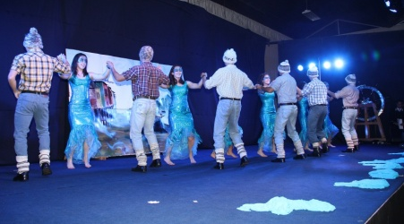
MODELO CULTURAL

Slide 40
OBJETIVOS
MODELO CULTURAL
Entregar al Cadete Naval los conocimientos y habilidades de Cultura General y Social, Naval y Marítima, que le permitan alcanzar un nivel de desarrollo cultural que asegure su mejor desempeño como Oficial de la Armada de Chile.

Slide 41
PRINCIPALES ACTIVIDADES
MODELO CULTURAL
Academias y eventos culturales.
Círculos Culturales (9 Círculos).
Asistencia a temporadas culturales, visitas a exposiciones, museos, etc. (durante un año lectivo normal).
Exposiciones, seminarios y/o conferencias.
Concursos de investigación (pintura, historia, fotografía).

Slide 42
COMENTARIOS
MODELO CULTURAL
Retomar la Academia Cultural del mes de mayo; en un nuevo formato, con dos presentaciones: una conferencia histórica/valórica y una actividad musical.
Mantener la Academia Cultural del mes de octubre, como cierre de las actividades culturales del año.
Retomar las actividades culturales fuera de la Escuela (ballet, concierto, ópera, etc.) para contribuir a la formación en este ámbito.
Exigir un mayor compromiso y control de los Oficiales de Círculo con las actividades en ellos planificadas.
Respetar las horas planificadas para el buen desarrollo de los Círculos.
Proponer la creación del “Círculo del Patrimonio Histórico de la Escuela”.

Slide 43
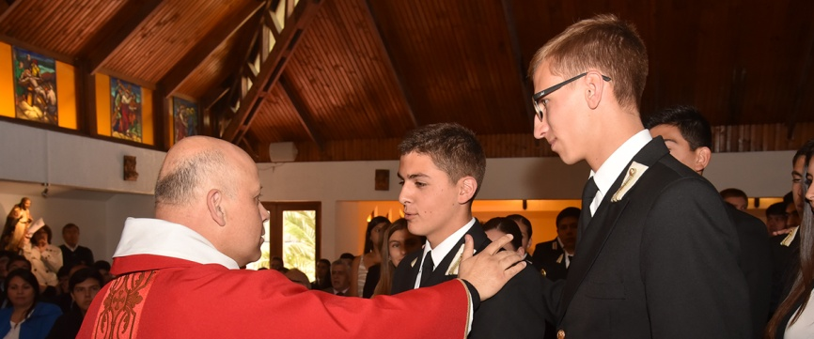
MODELO VALÓRICO

Slide 44
OBJETIVOS
MODELO VALÓRICO
Contribuir a formar oficiales con los valores institucionales definidos en el perfil de egreso y en las normas institucionales.

Slide 45
PRINCIPALES ACTIVIDADES
MODELO VALÓRICO
Gestionar la aprobación por parte de la DEA, la malla curricular del Modelo Valórico.
Creación método de evaluación para medir los logros de este modelo.
Actividades valóricas ejecutadas 2021: conferencias a cadetes primer año (La familia) y tercer año (comportamiento y uso de mesas), actividades de pastoral cuerpo cadetes.

Slide 46
COMENTARIOS
MODELO VALÓRICO
Elaborar el resumen de la evaluación piloto implementado este año, con el propósito de realizar las modificaciones necesarias.

Slide 47
NOVEDADES DEL PERSONAL

Slide 48
DEPARTAMENTO EDUCACIÓN AÑO 2021
N° | GDO. | APELLIDO |  | N° | GDO. | APELLIDO
1 | CF | G. PEDREROS A. |  | 13 | PAC | V. ZANELLI S.
2 | CC | A. GUTIÉRREZ Y. |  | 14 | PAC | E. DELGADO P.
3 | CC | J. BLANCO S. |  | 15 | PAC | R. DONOSO F.
4 | S1 | P. TORO N. |  | 16 | PAC | F. BRAVO N.
5 | S1 | H. MENESES M. |  | 17 | PAC | A. GUZMAN J.
6 | S1 IM | M. SAQUEL V. |  | 18 | PAC | S. TORRES A.
7 | S2 | D. VALDES R. |  | 19 | PAC | V. MUÑOZ C.
8 | C2 | D. BARRAZA H. |  | 20 | HONO. | P. VILLEGAS V.
9 | M1 | S. HUERTA C. |  | 21 | OO.TT. | J. POBLETE S.
10 | EC | G. CARVAJAL F. |  | 22 | OO.TT. | D. RAMOS C.
11 | EC | K. VALLADARES G.
12 | EC | S. ÁLVAREZ J.
FUERZA EFECTIVA |  |  | 22

Slide 49
CONSULTAS

